Slide 1
Консультация Профилактика нарушения осанки у дошкольников.
МБДОУ детский сад комбинированного вида №3 «Ручеёк»
Подготовила:
Инструктор по физической культуре
Ю.Д. Лепешова
I квалификационная категория
г. Выкса 2016 год

Slide 2
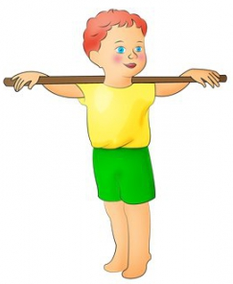
Правильная осанка
Осанка, значит правильное положение тела, она выглядит так: туловище прямое, плечи распрямлены, голова поднята. Любые вариации от правильного положения это уже неправильная осанка.
Нормальная осанка дошкольника: грудная клетка симметрична, плечи не выступают кпереди, лопатки слегка выступают назад, живот выдается вперед, ноги выпрямлены, намечается поясничный лордоз, остистые отростки позвонков расположены по средней линии спины.

Slide 3
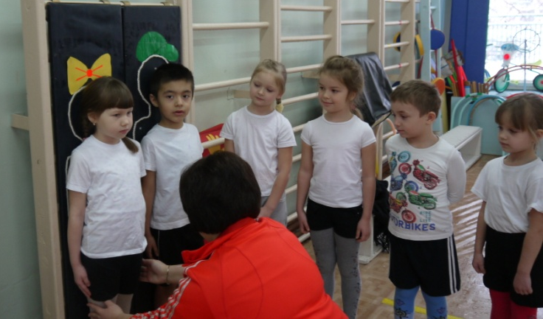
Правильная осанка. Как проверить осанку.
Встать спиной к стене в привычной позе
Касаться стен должны:
Затылок
Лопатки
Ягодицы и пятки
Если данные точки совпадают, то у вас ПРАВИЛЬНАЯ ОСАНКА

Slide 4
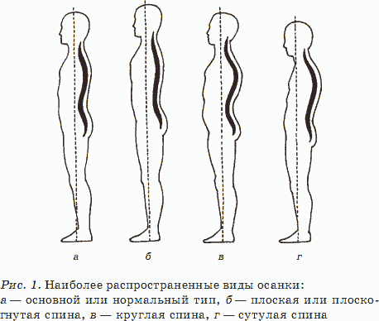
Виды осанки человека

Slide 5
Причины нарушения осанки
Дефекты осанки могут носить
Приобретенный характер
Врожденный характер

Slide 6
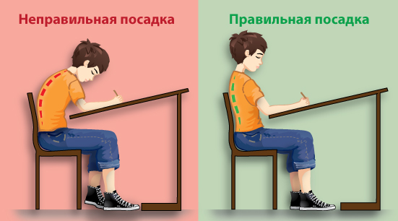
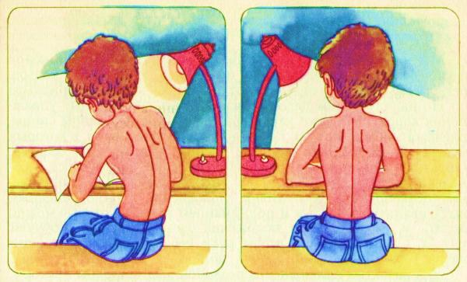
К нарушению осанки приводит:
Мебель, не соответствующая росту ребёнка; неправильное положение тела, которые ребёнок принимает в различных видах деятельности: - за столом (низко наклоняется, туловище наклонено вправо или влево); - привычка стоять с опорой на одну ногу вызывает косое положение таза; - во время игр ребёнок сидит, поджав одну ногу под себя; - во время сна сворачивается «калачиком;
-ухудшение экологической обстановки, вызвавшее снижение иммунитета;

Slide 7
К нарушению осанки приводит:
• Высокий процент рождаемости ослабленных детей; • Частые простудные заболевания, ослабляющие организм и ухудшающие физическое развитие ребёнка; • Ограничение двигательной активности (дети много времени проводят у экранов телевизора, компьютера); • Слабость мышечных групп, обеспечивающих поддержание позы; • Плоскостопие; • Ношение груза в одной и той же руке; • Несоблюдение гигиенических условий; • Травмы опорно-двигательного аппарата (переломы); • Неполноценное питание.

Slide 8
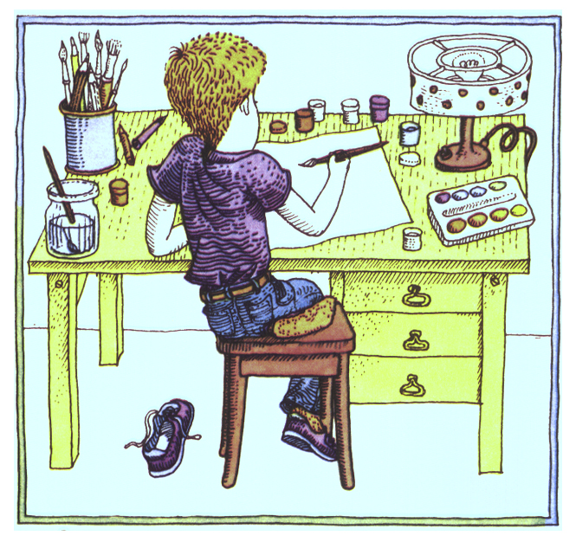
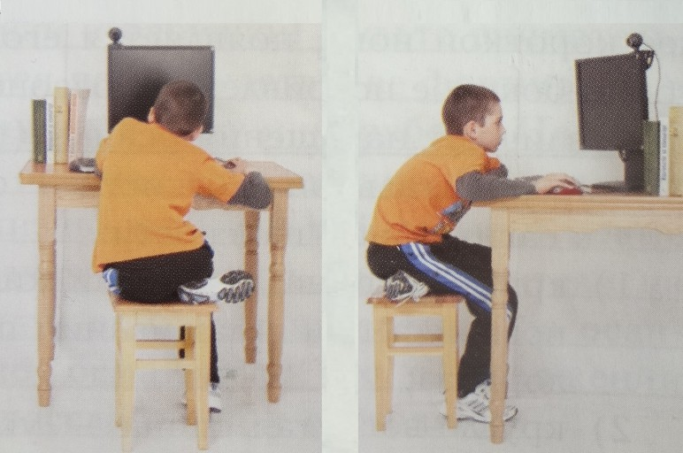
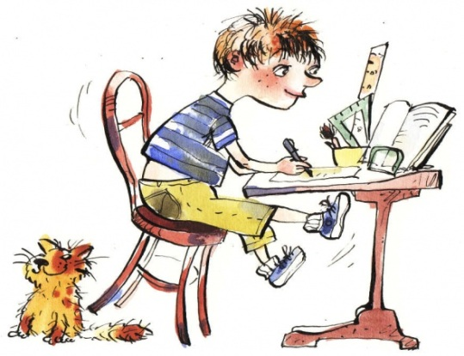
Неправильное положение ребенка во время занятий

Slide 9
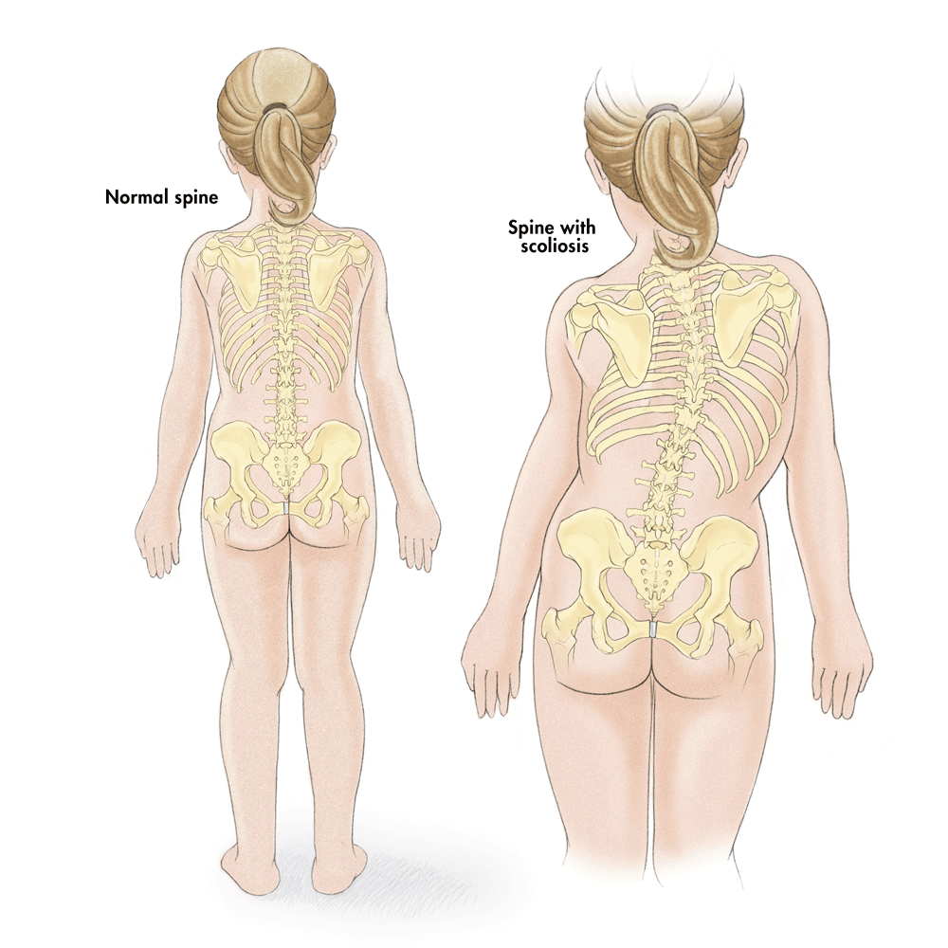
Нарушение осанки ведет к возникновению определенных болезней.
Болезни которые сказываются на здоровье костной системы организма и на здоровье внутренних органов. Нарушение осанки ведет к искривлению позвоночника «сколиозу». Сколиоз - это боковое искривление позвоночника во фронтальной плоскости. Реберный горб, который при этом наблюдается, образует деформацию с выпуклостью вбок и кзади - кифосколиоз.

Slide 10
Правила, которые помогут сохранить правильную осанку вашему ребенку:
1.Правильный портфель это портфель, который распределяет нагрузку на оба плеча. Нельзя, чтобы ребенок носил портфель в одну и ту же руку, это приведет к искривлению позвоночника. Пустой ранец не должен быть слишком тяжелым (оптимальная масса 500-800 г). Вес ранца с учебниками не должен быть выше 10% по тяжести от массы тела ученика. Желательно чтобы ранец был с твердой спинкой.
2. Школьная мебель должна соответствовать возрасту, а также весу и росту ребенка, особенно росту.
Обеспечьте рабочий стол школьника хорошим освещением, что позволит предотвратить излишнее наклонение к столу для того, чтобы что-то лучше разглядеть.
Правильное положение за рабочим столом выглядит так: между туловищем и краем рабочего стола расстояние в ладони, нельзя опираться грудью о крае стола, расстояние от глаз до парты 30-35 см, локоть на 5 см ниже края стола, а при чтении стул должен находиться под крышку стола на несколько см (3-5 см).
3. Правильное положение тела нужно сохранять всегда. Дома должна быть подходящая детская мебель, и нужно соблюдать правила положения за рабочим столом.

Slide 11
Основные задачи формирования правильной осанки.
1. Воспитание правильной осанки.
Соблюдение всех правил помогающих сохранению правильной осанки. 2. Формирование мышечного корсета
Физические упражнения и массаж - которые являются основными средствами формирования правильной осанки и профилактики её нарушений. Чтобы ребёнок мог удерживать правильное положение тела необходимо развивать и укреплять крупные мышечные группы плечевого пояса, мышцы спины, ягодиц, мышцы брюшного пресса и ног, то есть формировать естественный мышечный корсет. 3. Тренировка системы дыхания.
Устранение дефекта в пределах возможного.

Slide 12
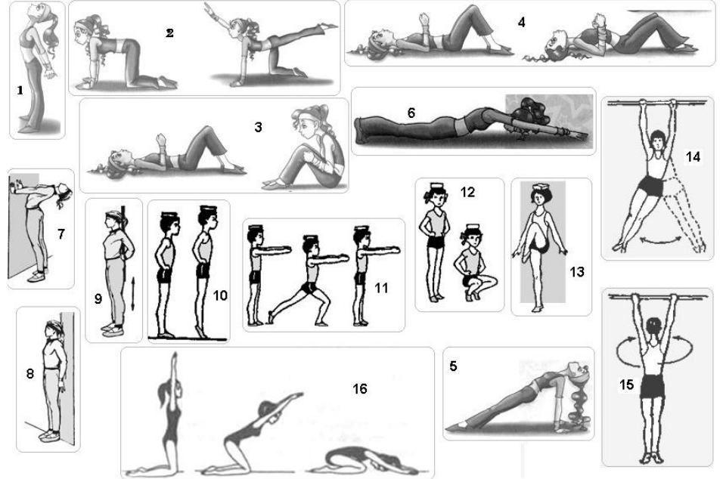
Упражнения для формирования правильной осанки.

Slide 13
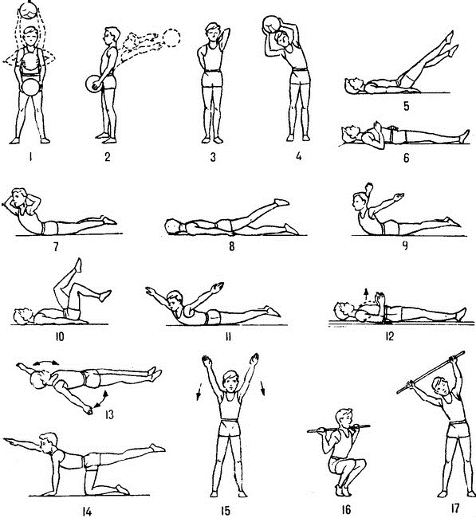
Упражнения для формирования правильной осанки.

Slide 14
Правильная осанка играет большую роль в жизни человека, так как влияет на здоровье организма в целом. Формирование осанки происходит в детстве, поэтому очень важно следить за тем, чтобы осанка была именно правильной.
От этого зависит здоровье каждого ребенка.
Спасибо
за внимание!

